Slide 1
Fundamentos de Banco de Dados
Prof. M.Sc. Anderson Pazin

Slide 2
Código
Nome
Rua
Número
Endereço
ALUNOS
Bairro
Fones
Fones
Dt Nasc.
Idade

Slide 3
Aluno
(0,n)
Matricula-se
(0,n)
Turma
Aluno
Turma
(1,1)
(0,1)
Faz
(0,n)
Matricula
(0,n)
Possui

Slide 4
tem
Turma
(1,1
(0,n)
Possui
TurmaCurso
(0,n)
tem
Aluno
(1,1)
Curso
(1,1)
(1,1)
Faz
(0,n)
Matricula
(0,n)

Slide 5
Alunos
Matriculas
Cursos
Turma
1 Pedro
2 Matheus
3 Joao
4 Antonio
1 1 19/02/2015 1
2 1 12/02/2021 2
3 2 12/02/2021 3
4 3 12/02/2021 3
5 4 12/02/2021 3
1 ADS
2 Logística
3 SI
1 TurmaA
2 Turma B
3 Turma C
Alunos
Matriculas
Cursos
Turma
1 Pedro
2 Matheus
3 Joao
4 Antonio
1 ADS
2 Logística
3 SI
1 1 19/02/2015 1
2 1 12/02/2021 2
3 2 12/02/2021 3
4 3 12/02/2021 3
5 4 12/02/2021 3
1 TurmaA
2 Turma B
3 Turma C

Slide 6
Cliente
(0,n)
compra
(0,n)
Produtos
Codigo
Nome
Endereco
Nfiscal
Data
FormaPgto
Codigo
Nome
QtdeEstoque
Codigo
Nome
Endereco
Fones
Cliente
Codigo
Nome
QtdeEstoque
Produtos
(1,1)
(0,n)
Faz
(0,n)
Compra
(0,n)
Possui
Nfiscal
Data
FormaPgto
Qtde
Preço

Slide 7
MER
Modelo Entidade-Relacionamento

Slide 8
Modelo Entidade-Relacionamento
Apresentado por Peter Chen em 1976.
É um modelo de dados conceitual de alto nível, cujos conceitos foram projetados para estar o mais próximo possível da visão que o usuário tem dos dados, não se preocupando em representar como estes dados estarão realmente armazenados.
O modelo ER é utilizado principalmente durante o processo de projeto de banco de dados.

Slide 9
Modelo Entidade-Relacionamento
Baseia-se em representar os dados do “mundo real” através da definição de conjuntos de entidades e o relacionamento entre esses conjuntos de entidades.
Um conjunto de entidades representa um conjunto de elementos do mundo real
um conjunto Pessoa representando inúmeras pessoas,
um conjunto Casa representando inúmeras casas,
um conjunto Empresa representando inúmeras empresas, etc.

Slide 10
Fases de um projeto de BD
Requisitos do BD
Meio Ambiente
Análise e Coleta de Requisitos
Projeto Conceitual
Esquema Conceitual
(Alto Nível)
Mapeamento do Modelo de Dados
Projeto Físico
Esquema Conceitual
(Modelo SGBD)
Banco de Dados
Catálogo BD

Slide 11
Entidades
O objeto básico tratado pelo modelo ER é a “entidade”, que pode ser definida como um objeto do mundo real, concreto ou abstrato e que possui existência independente.
Cada entidade possui um conjunto particular de propriedades que a descreve chamado atributos”.
Um atributo pode ser dividido em diversas subpartes com significado independente entre si, recebendo o nome de “atributo composto”.
Um atributo que não pode ser subdividido é chamado de “atributo simples” ou “atômico”.

Slide 12
Representação das Entidades
Um conjunto de entidades é representado por um retângulo.
Um elemento do conjunto de entidades é definido como uma Entidade, sendo identificado por características individuais definidas através do conceito de atributos.
Assim, uma Pessoa pode ser caracterizada através dos atributos Nome, CIC, Sexo, Idade, Altura, etc.

Slide 13
Instanciação das Entidades
Cada vez que são atribuídos valores para os atributos de um conjunto de entidades, tem-se a instanciação de uma ocorrência de uma entidade da vida real.
Cada atributo deve ser definido como pertencente a um domínio, e os valores desses atributos devem pertencer a esses domínios.

Slide 14
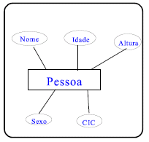
Tipos de Atributos
Simples: os valores não podem ser divididos em partes.
exemplo: Sexo, Idade,...
Compostos: podem ser divididos em partes.
exemplo: nome (nome e sobrenome), endereço (rua, numero, bairro, cidade),...
Monovalorados: possuem apenas um valor.
exemplo:nome, altura

Slide 15
Tipos de Atributos
Multivalorados: possuem vários valores para o mesmo atributo.
exemplo: telefone,..
Nulos: usado quando a entidade permite não preencher o valor para aquele atributo.
exemplo: data de demissão, nota 1 bimestre,..
Derivado: valor é obtido por meio de valores de outros atributos.
exemplo: Salário, idade,...

Slide 16
Atributo Chave
Uma Entidade possui vários atributos para caracterizá-la.
Dentre esses atributos, deve-se definir um atributo ou um conjunto de atributos, que com seus valores consiga identificar um único elemento da Entidade.
Esse atributo ou Conjunto de Atributos é denominado Chave.
A notação: sublinhar o(s) atributo(s) em questão.

Slide 17
Atributo Chave
“ Um tipo entidade possui um atributo cujos valores são distintos para cada entidade individual. Este atributo é chamado “atributo chave” e seus valores podem ser utilizados para identificar cada entidade de forma única. Muitas vezes, uma chave pode ser formada pela composição de dois ou mais atributos.”

Slide 18
Relacionamentos
Além de conhecer detalhadamente as entidade, é muito importante conhecer também os relacionamentos entre estas entidades.
Para a modelagem de uma situação real, é necessário representar os relacionamentos entre os Conjuntos de Entidades.
Esses relacionamentos são denominados conjuntos de relacionamentos e “possuem” rica semântica envolvida.
Essa semântica é expressa através dos conceitos de cardinalidade, multiplicidade, participação total ou parcial, e grau de relacionamento.

Slide 19
Relacionamentos
Um “tipo relacionamento” R entre n entidades E1, E2, ..., En, é um conjunto de associações entre entidades deste tipo.
Informalmente falando, cada instância de relacionamento r1 em R é uma associação de entidades, onde a associação inclui exatamente uma entidade de cada tipo entidade participante no tipo relacionamento.
Isto significa que estas entidades estão relacionadas de alguma forma no mundo real

Slide 20
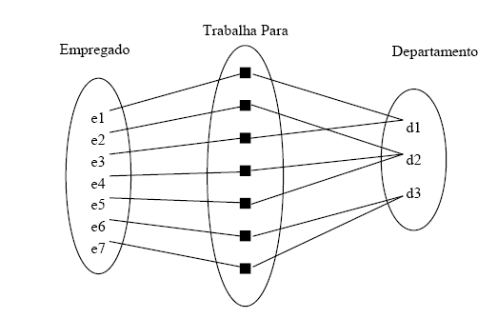
Relacionamentos
Considere as duas entidades (empregado e departamento) e o relacionamento entre elas (trabalha para).
Repare que para cada relacionamento, participam apenas uma entidade de cada tipo entidade, porém, uma entidade (departamento) pode participar de mais do que um relacionamento (emprega trabalhadores).

Slide 21
Grau de Relacionamento
O “grau” de um tipo relacionamento é o número de tipos entidade que participam do tipo relacionamento.
No exemplo anterior, temos um relacionamento binário.
O grau de um relacionamento é ilimitado.
porém, a partir do grau 3 (ternário), a compreensão e a dificuldade de se desenvolver a relação corretamente se tornam extremamente complexas.

Slide 22
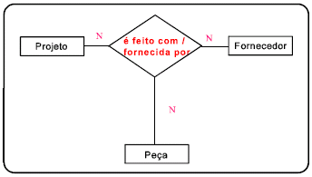
Exemplos de Grau dos Relacionamentos
Binário
Ternário

Slide 23
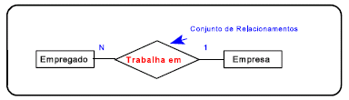
Cardinalidade nos Relacionamentos
Essa percepção da realidade pode ser representada através do conceito de Cardinalidade de Relacionamento.
No modelo, um conjunto de relacionamentos é representado simbolicamente por um losango, enquanto a cardinalidade é representada por um número.

Slide 24
Cardinalidade nos Relacionamentos
A cardinalidade do conjunto de relacionamentos é definida pelos números 1 e N.
No caso, está representando que um Empregado pode trabalhar em apenas uma (1) empresa, enquanto uma Empresa pode empregar vários (N) empregados.
As cardinalidades entre os conjuntos de relacionamentos podem ser:
de 1 para 1;
ou de 1 para N (ou N para 1);
ou de N para N.
A letra “N” representa vários e pode ser substituída por pela letra “M”.

Slide 25
Relacionamentos com Atributos
Conjuntos de relacionamentos também podem ter atributos.
Considere o exemplo anterior:
Pode ser que seja necessário identificar o período que o trabalhador ingressou em um departamento da empresa, e quando esse trabalhador mudou de departamento.
N
Trabalha em
N
Empregado
Departamento
data_ingresso

Slide 26
Restrições em Relacionamentos
Geralmente, os tipos relacionamentos sofrem certas restrições que limitam as possíveis combinações das entidades participantes.
Estas restrições são derivadas de restrições impostas pelo estado destas entidades no mundo real.

Slide 27
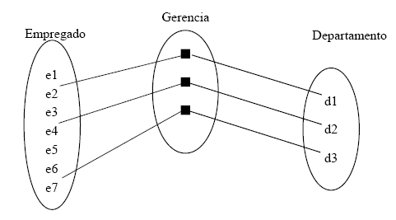
Restrições de Participação
A participação define a existência de uma entidade através do relacionamento, podendo ser parcial ou total.

Slide 28
Restrições de Participação
Veja o exemplo anterior:
A participação do empregado é parcial pois nem todo empregado gerencia um departamento, porém a participação do departamento neste relacionamento é total pois todo departamento precisa ser gerenciado por um empregado.
Desta forma, todas as entidades do tipo entidade DEPARTAMENTO precisam participar do relacionamento, mas nem todas as entidades do tipo entidade EMPREGADO precisam participar do relacionamento.

Slide 29
Restrições de Participação
Neste exemplo ambas as participações são totais pois todo empregado precisa trabalhar em um departamento e todo departamento tem que ter empregados trabalhando nele.

Slide 30
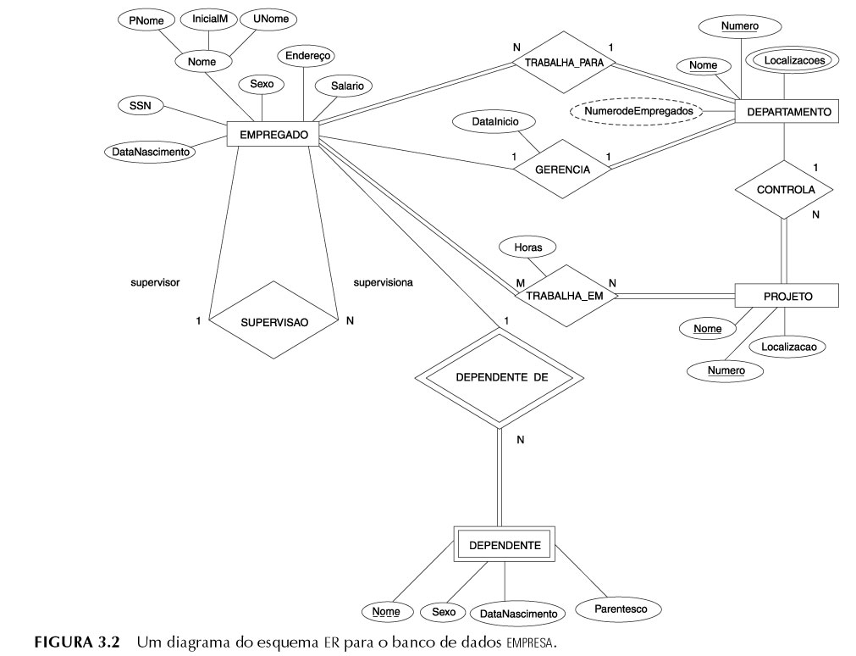
Notação das Restrições de Participação
Nos diagramas ER, a participação total é exibida como uma linha dupla conectada ao tipo entidade participante do relacionamento, enquanto a participação parcial é representada por uma linha única.

Slide 31
Entidades Fracas
Os Conjuntos de Entidades destacados até o momento podem ser denominados Regulares.
Alguns tipos entidade podem não ter um atributo chave por si só.
Isto implica que não é possível distinguir algumas entidades por que as combinações dos valores de seus atributos podem ser idênticas.
As entidades deste tipo precisam estar relacionadas com uma entidade pertencente ao tipo entidade proprietária.
Este relacionamento é chamado de relacionamento identificador.

Slide 32
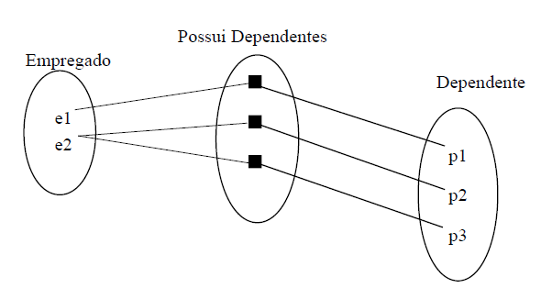
Entidades Fracas
O tipo entidade DEPENDENTE é uma entidade fraca pois não possui uma forma de identificar uma entidade única.
O EMPREGADO não é uma entidade fraca pois possui um atributo para identificação (atributo chave). O número do RG de um empregado identifica um único empregado.
Porém, um dependente de 5 anos de idade não possui necessariamente um documento. Desta forma, esta entidade é um tipo entidade fraca.

Slide 33
Entidades Fracas
Um tipo entidade fraca possui uma chave parcial, que juntamente com a chave primária da entidade proprietária forma uma chave primária composta.
Neste exemplo: a chave primária do EMPREGADO é o RG. A chave parcial do DEPENDENTE é o seu nome, pois dois irmãos não podem ter o mesmo nome.
Desta forma, a chave primária desta entidade fica sendo o RG do pai ou mãe mais o nome do dependente.

Slide 34
Entidades Fracas
Ex: carteira de habilitação não poderá existir a menos que esteja relacionada a uma entidade pessoa, embora tenha sua própria chave (numero da licença) e conseqüentemente não seja uma entidade fraca.

Slide 35
Entidades Fracas
Entidades Fracas são representadas por retângulos com linhas duplas

Slide 36
Papel das Entidades nos Relacionamentos
Cada tipo entidade que participa de um tipo relacionamento desempenha um papel particular no relacionamento.
O nome do papel representa o papel que uma entidade de um tipo entidade participante desempenha no relacionamento.
Quando a participação das entidades no relacionamento não está claramente determinado, anota-se o papel do conjunto de entidades no relacionamento.

Slide 37
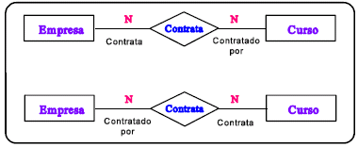
Descrição do Papel das Entidades no Relacionamento
O Papel também é extremamente importante quando modela-se Conjuntos de Relacionamentos Unários, ou seja, quando apenas um Conjunto de Entidades está envolvido (auto-relacionamento)

Slide 38
Diagrama de Entidade e Relacionamentos
O diagrama Entidade Relacionamento é composto por um conjunto de objetos gráficos que visa representar todos os objetos do modelo Entidade Relacionamento tais como entidades, atributos, atributos chaves, relacionamentos, restrições estruturais, etc.
O diagrama ER fornece uma visão lógica do banco de dados, fornecendo um conceito mais generalizado de como estão estruturados os dados de um sistema.

Slide 39
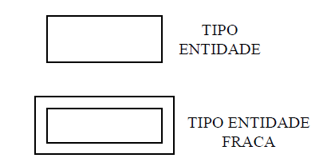
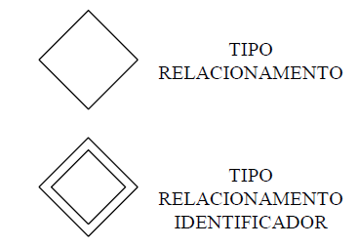
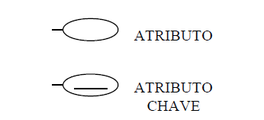

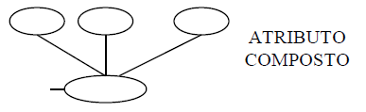

Objetos que compõem o DER

Slide 40
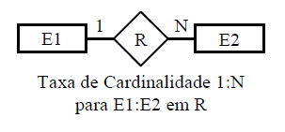
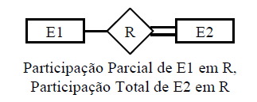
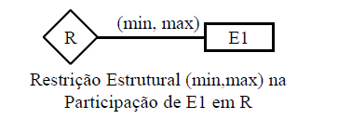
Objetos que compõem o DER

Slide 41
Dicas para a Elaboração do DER
A presença de um substantivo usualmente indica uma entidade.
A presença de um verbo é uma forte indicação de um relacionamento.
Um adjetivo, que é uma qualidade, é uma forte indicação de um atributo.

Slide 42
Exercício 1
Uma empresa deseja elaborar um cadastro completo de seus empregados e suas atividades.
Para cada empregado é desejado armazenar seu nome, número funcional, telefone (ddd + número) e seus diversos dependentes (nem todo empregado possui dependente), o departamento no qual o empregado trabalha (todo empregado trabalha em um departamento), o departamento o qual o empregado gerencia (nem todo empregado gerencia departamento) e os diversos projetos no qual o empregado trabalha (nem todo empregado trabalha em projeto).
Para cada departamento é necessário armazenar seu nome, número, os diversos empregados que o departamento possui (todo departamento possui empregado), o empregado que gerencia o departamento (todo departamento é gerenciado por um empregado) e os diversos projetos que o departamento controla (nem todo departamento controla projetos).
Para cada projeto é necessário armazenar seu nome, seu número, as diversas cidades nas quais o projeto é desenvolvido, os diversos funcionários que trabalham no projeto (todo projeto possui funcionários) e o departamento que controla o projeto (todo projeto é controlado por um departamento).
Para cada dependente é necessário armazenar seu nome, sexo, o relacionamento com o empregado e o empregado do qual o dependente depende (todo dependente depende de um empregado).

Slide 43
Número_funcional
nome
telefone (ddd + número)
trabalha
Número
nome
(1,1)
(0,n)
Empregados
Departamentos
(1,1)
gerencia
(1,1)
(0,1)
(1,1)
(1,n)
controla
possui
participa
(0,n)
(0,n)
Projetos
(0,n)
Número
Nome
cidades
Dependentes
codigo
Nome
Sexo
parentesco

Slide 44
Exercício 2
Um banco de dados para uma universidade deve suportar os seguintes requisitos:
Para um departamento, deseja-se manter seu número e nome.
Para um orientador, armazenar seu código e nome.
Para uma disciplina, armazenar o código da disciplina e o nome.
Para um aluno, armazenar seu número e nome.
Cada orientador pode pertencer a vários departamentos e orientar varias disciplinas
Para cada disciplina que o aluno faz, armazenar a média recebida.
Uma disciplina pode ter orientadores diferentes conforme a série e turma

Slide 45
MER-E
Modelo Entidade Relacionamento - Estendido

Slide 46
Considerações sobre MER
O Modelo Entidade-Relacionamento apresentado até aqui é original como apresentado por Peter Chen.
Muitas extensões foram definidas sobre o modelo.
O ME-R com extensões foi denominado Modelo Entidade-Relacionamento Estendido (ME-RX).
Essas extensões envolvem, entre outras coisas, um refinamento do conceito de Cardinalidade, o qual foi denominado Multiplicidade.
O modelo estendido engloba todos os conceitos do modelo ER mais os conceitos de subclasse, superclasse, generalização e especialização e o conceito de herança de atributos.

Slide 47
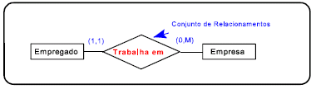
Multiplicidade
A multiplicidade é identificada por um par de números entre parênteses, onde o primeiro indica um limite mínimo e o direito indica um limite máximo.
(0,n)
(1,1)

Slide 48
Subclasses e Superclasses
Como visto anteriormente, um tipo entidade é utilizado para representar um conjunto de entidades do mesmo tipo.
Em muitos casos, um tipo entidade possui diversos subgrupos adicionais de entidades que são significativas e precisam ser representadas explicitamente devido ao seu significado à aplicação de banco de dados.

Slide 49
Subclasses e Superclasses
Para um banco de dados de uma empresa temos o tipo entidade empregado, o qual possui as seguintes características: nome, rg, cpf, número funcional, endereço completo (rua, número, complemento, cep, bairro, cidade), sexo, data de nascimento e telefone (ddd e número);
caso o(a) funcionário(a) seja um(a) engenheiro(a), então deseja-se armazenar as seguintes informações: número do CREA e especialidade (Civil, Mecânico, Elétrico, Eletrônico);
caso o(a) funcionário(a) seja um(a) secretário(a), então deseja-se armazenar as seguinte informações: qualificação (bi ou tri língue) e os idiomas no qual possui fluência verbal e escrita.

Slide 50
Subclasses e Superclasses
Se as informações número do CREA, especialidade, tipo e idiomas forem representadas diretamente no tipo entidade empregado, estaremos representando informações de um conjunto limitado de entidades empregado para todos os funcionários da empresa.
Neste caso, pode-se criar duas subclasses do tipo entidade empregado: engenheiro e secretária, as quais irão conter as informações acima citadas.
Além disto, engenheiro e secretária podem ter relacionamentos específicos.

Slide 51
Subclasses e Superclasses
Uma entidade não pode existir meramente como componente de uma subclasse.
Antes de ser componente de uma subclasse, uma entidade deve ser componente de uma superclasse.
Isto leva ao conceito de herança de atributos; ou seja, a subclasse herda todos os atributos da superclasse.
Isto porque a entidade de subclasse representa as mesmas características de uma mesma entidade da superclasse.
Uma subclasse pode herdar atributos de superclasses diferentes.

Slide 52
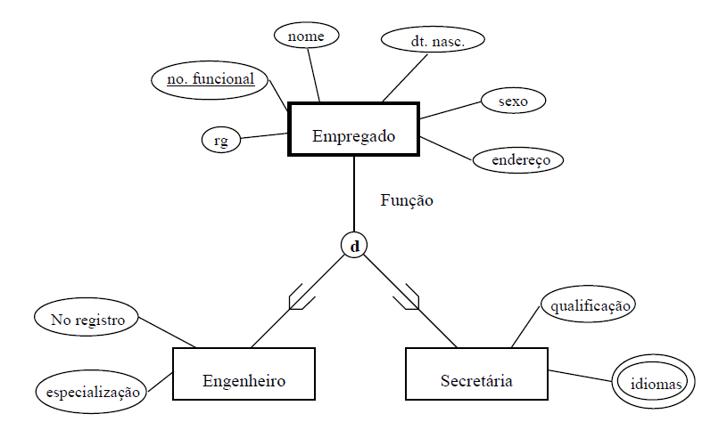
Representação de Superclasse / Subclasse

Slide 53
Especialização
É o processo de definição de um conjunto de classes de um tipo entidade;
Este tipo entidade é chamado de superclasse da especialização.
O conjunto de subclasses é formado baseado em alguma característica que distingue as entidades entre si.

Slide 54
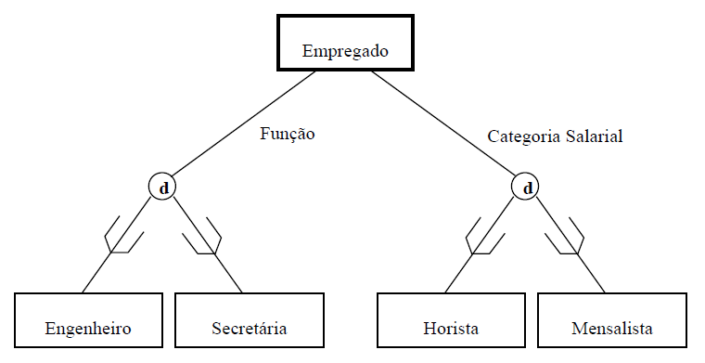
Especialização (exemplo)

Slide 55
Especialização
O processo de especialização nos permite:
definir um conjunto de subclasses de um tipo entidade;
associar atributos específicos adicionais para cada subclasse;
estabelecer tipos relacionamentos específicos entre subclasses e outros tipos entidades.

Slide 56
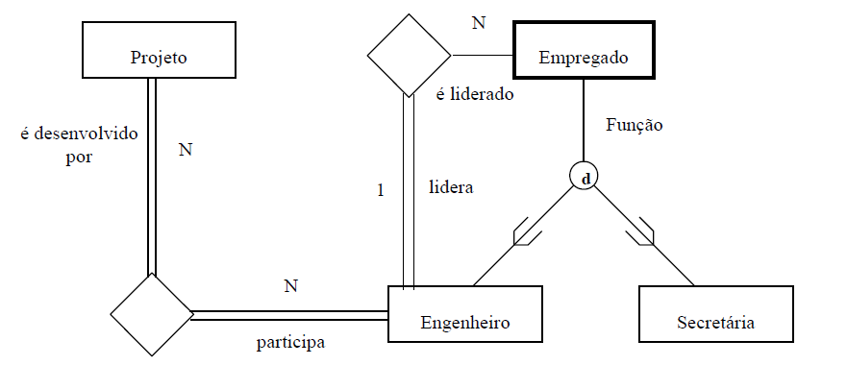
Relacionamento com subclasses
Como visto anteriormente, uma subclasse pode ter relacionamentos específicos com
outras entidades ou com a própria entidade que é a sua superclasse.

Slide 57
Generalização
A generalização pode ser pensada como um processo de abstração reverso ao da especialização, no qual são suprimidas as diferenças entre diversos tipos entidades, identificando suas características comuns e generalizando estas entidades em uma superclasse

Slide 58
Generalização
É importante destacar que existe diferença semântica entre a especialização e a generalização.
Especialização: as ligações entre a superclasse e as subclasses são feitas através de um traço simples, indicando participação parcial.
um empregado não é obrigado a ser um engenheiro ou uma secretária.
Generalização: as ligações entre a superclasse e as subclasses são feitas através de um traço duplo, indicando participação total.
um empregado é obrigado a ser um engenheiro ou uma secretária.

Slide 59
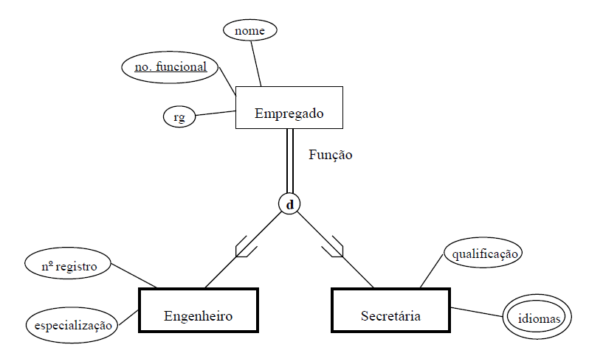
Diferenças Semanaticas
Generalização
Especialização

Slide 60
Semântica do diagrama
A letra d dentro do círculo que especifica uma especialização ou uma generalização significa disjunção.
Uma disjunção em uma especialização ou generalização indica que uma entidade do tipo entidade que representa a superclasse pode assumir apenas um papel dentro da mesma.
Além da disjunção é possivel ter um “overlap”, representado pela letra o.
No caso do “overlap”, uma entidade de uma superclasse pode ser membro de mais que uma subclasse em uma especialização ou generalização.

Slide 61
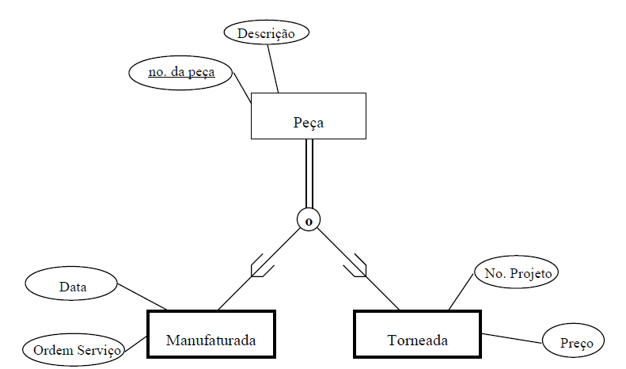
Exemplo de “Overlap”
Suponha que uma peça fabricada em uma tornearia pode ser manufaturada ou torneada ou ainda, pode ter sido manufaturada e torneada.

Slide 62
Abstração de Agregação
Uma limitação do modelo E-R é que não é possível expressar relacionamentos entre relacionamentos.
Agregação é uma abstração através da qual relacionamentos são tratados como entidades de nível superior.

Slide 63
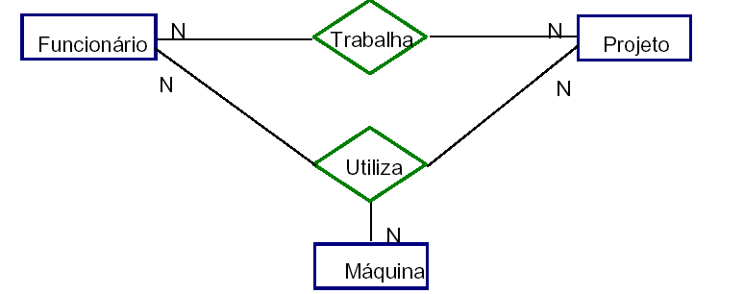
Exemplo de Abstração de Agregação

Slide 64
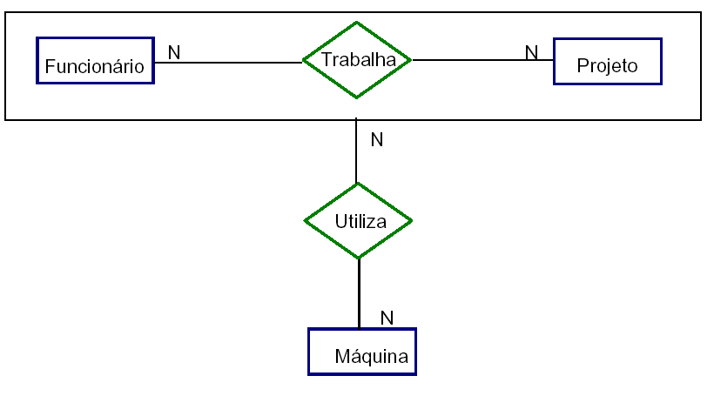
Exemplo de Abstração de Agregação

Slide 65
Exercícios:
1. Construa um diagrama E-R para um hospital com um conjunto de pacientes e um conjunto de médicos. Registros de diversas consultas realizadas são associadas a cada paciente.
2. Construa um diagrama E-R para uma companhia de seguros de automóveis com um conjunto de clientes, onde cada um possui um certo número de carros. Cada carro tem um número de acidentes associados a ele.

